Slide 1



Analyse du Churn Client : Compréhension et Stratégies de Fidélisation
Exploiter les données pour réduire le taux de départ des clients et améliorer leur fidélité
Présenté par :
Présenté à :
DRISSI MARWANE
IMANE ELKODSSI
RAJI REDA

Slide 2

Contexte
Le churn (désabonnement) représente un défi majeur pour les banques dans la fidélisation de leurs clients.
Analyser les données des clients permet de mieux comprendre leurs comportements et d’agir pour réduire le churn.

Slide 3
Objectifs
Identifier les profils des clients sortants.
Analyser les comportements des Clients.
Analyser facteurs démographiques et géographiques.
Comprendre l’impact des données financières .
Proposer des recommandations pour prévenir le churn.

Slide 4


Questions d’Analyse

Slide 5
Questions d’Analyse
Dashboard overview
Les clients désabonnés représentent quel pourcentage du total ?
Le genre influence-t-il le churn ? Si oui, dans quelle proportion ?
Le genre influence-t-il le churn ? Si oui, dans quelle proportion ?

Slide 6
Questions d’Analyse
2. Comportement Client :
Quel rôle joue la satisfaction client dans le churn ?
Les clients insatisfaits ou ayant déposé des plaintes sont-ils plus susceptibles de partir ?
Quel est l’impact de l’inactivité sur le churn ?

Slide 7
Questions d’Analyse
2. Demographie Client :
Quel est le taux de churn par région ?
Comment le churn varie-t-il en fonction de l'âge ?
Quelle est la différence entre les taux de churn des hommes et des femmes ?

Slide 8
Questions d’Analyse
4. Spécification financière
Quels sont les taux de churn pour chaque tranche de solde ?
Quelle est la répartition des clients churnés et fidèles par tranche de solde ?
Y a-t-il une tranche spécifique où le churn est significativement plus élevé ?
Quels sont les taux de churn par tranche de salaire ?
Quelle est la répartition des clients churnés et fidèles par tranche de salaire ?
Y a-t-il une tranche de salaire où les clients churnent plus ?

Slide 9


Méthodologie
Importation et préparation des données dans Power BI.
2. Création de mesures et segmentation (Age_Category, balanceRange, AvgSatisfactionScore
, etc.).
3. Exploration des visualisations pour répondre aux questions d’analyse.
4. Identification des indicateurs clés (KPIs) et création d’un tableau de bord interactif.

Slide 10

Préparation des Données avec Talend ETL
Objectif :
Traiter et transformer les données brutes provenant des systèmes de la banque virtuelle.
Intégrer les données dans un format adapté pour l’analyse dans Power BI.

Slide 11
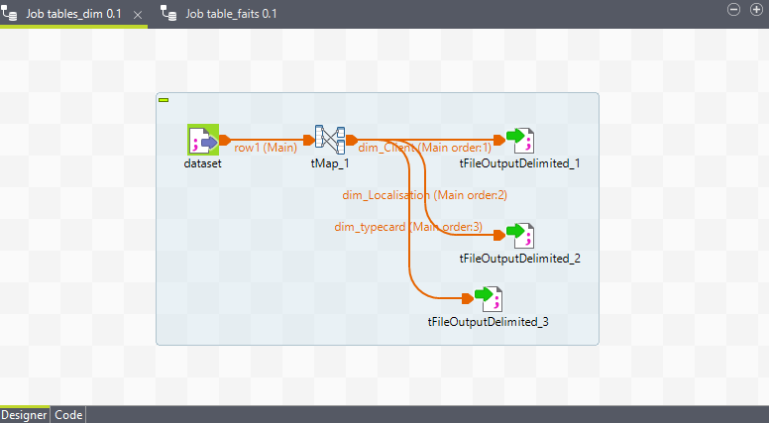
Préparation des Données avec Talend ETL
Étapes du Processus ETL :
Extraction & Transformation :
Collecte des données
Connexion avec des composants Talend
Nettoyage des données
Normalisation des formats de date, genre, et catégories d'âge.

Slide 12
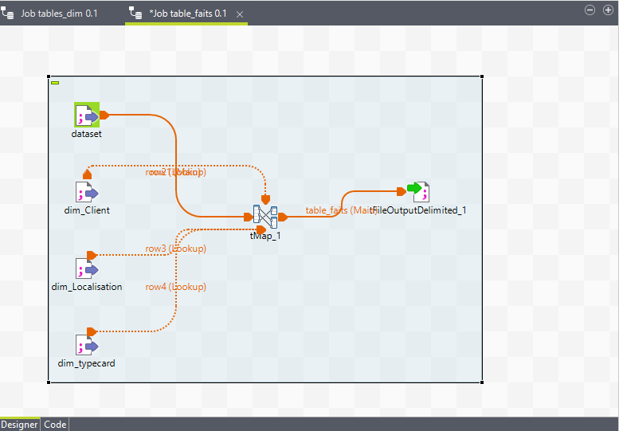
Préparation des Données avec Talend ETL
Étapes du Processus ETL :
Chargement :
Stockage des données transformées
Format adapté pour l'import dans Power BI via un composant comme tFileOutputDelimited

Slide 13
Structure du Tableau de Bord
Dashboard Overview :
Vue globale :
les KPIs principaux .
les différentes representations des taux désabonnement .

Slide 14
Structure du Tableau de Bord
2. Comportement des Clients :
Exploration des comportements associés au churn (satisfaction, plaintes, activité).

Slide 15



Recommandations
Mettre en place un système d'alerte précoce pour les clients montrant des signes de baisse de satisfaction
Développer un programme de réengagement pour les membres inactifs

Slide 16
Structure du Tableau de Bord
3. Demographie Client
Analyse des profils démographiques des clients (âge, genre, région).

Slide 17
Recommandations
Lancer des campagnes marketing et des avantages spécifiques pour ces régions.
Comprendre pourquoi les femmes présentent un taux de churn plus élevé.
Proposer des communications personnalisées pour chaque groupe démographique.

Slide 18
Structure du Tableau de Bord
4. Spécification financière
Analyse des facteurs financiers tels que le solde bancaire, le salaire estimé .

Slide 19
Recommandations
Proposer des comptes épargne avec des avantages.
Offrir des cartes sans frais ou des exonérations de frais bancaires
Pour les clients à faibles salaires (10k-30k MAD) : Créer des produits financiers avec des frais réduits.
Lancer des campagnes de fidélisation avec remises ou récompenses.
Lancer des campagnes de fidélisation avec remises ou récompenses.
Proposer des consultations et offres personnalisées pour fidéliser ces clients.

Slide 20



Conclusion :
La mise en place de ce projet d'analyse a permis de mieux comprendre les facteurs influençant le taux de désabonnement des clients d'une banque . À travers l'utilisation d'outils tels que Talend pour l'extraction, la transformation et le chargement des données, et Power BI pour la visualisation, nous avons pu :
Identifier les segments de clientèle les plus à risque (démographiques, comportementaux et financiers).
Comprendre les comportements et les facteurs ayant un impact direct sur le churn, tels que l'inactivité, la satisfaction ou encore la localisation géographique.
Dégager des pistes d'amélioration pour réduire le taux de désabonnement, comme cibler les clients inactifs ou proposer des programmes de fidélisation.
Ces résultats offrent des bases solides pour mettre en œuvre des stratégies ciblées de rétention client et améliorer la satisfaction globale. L'analyse peut être approfondie par des prédictions utilisant des modèles de machine learning afin de mieux anticiper le comportement des clients et optimiser les actions futures.

Slide 21

Merci pour votre attention

